Slide 1
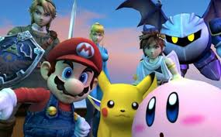
Ηλεκτρονικά παιχνίδια και
εκπαίδευση

Slide 2
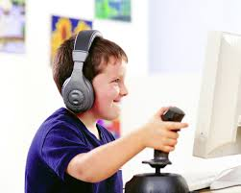
Πολλά ακούγονται για τα ηλεκτρονικά παιχνίδια και για τις άσχημες συνέπειες που μπορεί να έχουν στα παιδιά. Από την άλλη είναι γεγονός πως μέσα από το παιχνίδι η μάθηση γίνεται πιο εύκολα και πιο διασκεδαστικά.

Slide 3
Σε όλον τον κόσμο, οι εκπαιδευτικοί ενδιαφέρονται όλο και πιο πολύ για τον δυνητικό ρόλο των παιχνιδιών υπολογιστή και βίντεο όσον αφορά την υποστήριξη της μάθησης των νεαρών ατόμων. Πρόσφατες μελέτες δείχνουν ότι, όταν παίζουν παιχνίδια, τα παιδιά επιδίδονται σταθερά σε δραστηριότητες μάθησης οι οποίες είναι πολύ πιο περίπλοκες και προκλητικές από το μεγαλύτερο μέρος των κανονικών σχολικών εργασιών τους.

Slide 4
Τα ηλεκτρονικά παιχνίδια:
Αποτελούν μέσο διαμόρφωσης χαρακτήρα
Γίνονται προσπάθειες για μάθηση επιθυμητών τρόπων συμπεριφοράς μέσω ηλεκτρονικών παιχνιδιών που πραγματεύονται για παράδειγμα παγκόσμια προβλήματα όπως η φτώχεια, το περιβάλλον, ο πόλεμος κ.τ.λ.

Slide 5
Προάγουν την κοινωνικοποίηση
Δεν λειτουργεί ανατρεπτικά για διαφορετικού τύπου
κοινωνικές συναναστροφές , διαμορφώνει νέους
τύπους κοινωνικών συναναστροφών, μεγαλύτερο
ποσοστό προτίμησης ηλεκτρονικών παιχνιδιών με
πολλούς συμπαίκτες.

Slide 6
Το κίνητρο για μάθηση πολλαπλασιάζεται από τα διάφορα χαρακτηριστικά τους
Πειραματισμός , δημιουργικότητα , ενεργοποίηση
της περιέργειας ως αποτέλεσμα της χρήσης
φαντασίας , καινοτομίας και πολυπλοκότητας

Slide 7
Τα συνεργατικά παιχνίδια μεταξύ ίσων προωθούν την ηθική συμπεριφορά
Τηρώντας τους κανόνες των παιχνιδιών οι παίκτες έχουν την ευκαιρία να γνωρίσουν τις διαστάσεις της εντιμότητας, της αμεροληψίας, του σεβασμού και της ομαδικής αλληλεγγύης.

Slide 8
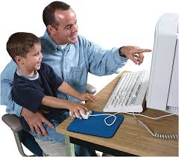
Ακόμα συμβάλλουν…
Στον εμπλουτισμό των στρατηγικών για επίλυση προβλημάτων
Στη δημιουργία νοερών αναπαραστάσεων
Στην ικανότητα αντίληψης του χώρου
Στην ενίσχυση των μνημονικών ικανοτήτων

Slide 9
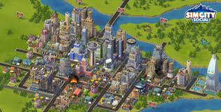
Simcity
Επιτρέπει στους παίχτες να δημιουργήσουν μια πόλη λαμβάνοντας υπόψη οικολογικά χαρακτηριστικά αλλά και τις απαιτήσεις των κατοίκων .

Slide 10
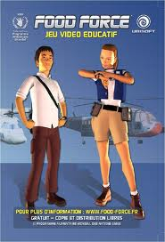
Food Force
Αυτό το παιχνίδι έχει δημιουργηθεί από τον ΟΗΕ με σκοπό να προβάλλει το πρόβλημα της πείνας που επικρατεί σε πολλές χώρες, καθώς και τις προσπάθειες που καταβάλλει ο ίδιος ο Οργανισμός για να βοηθήσει όσους έχουν ανάγκη.

Slide 11
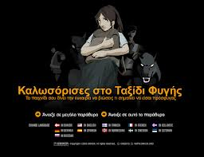
Ταξίδι φυγής
Το παιχνίδι αυτό έχει στόχο να βοηθήσει τους παίχτες να κατανοήσουν τις δυσκολίες και τα προβλήματα που αντιμετωπίζει ένας πολιτικός πρόσφυγας . Είναι μεταφρασμένο στην Ελληνική. Υπάρχει πρόσβαση σε όλους μέσω διαδικτύου και περιλαμβάνει πρόσθετο εκπαιδευτικό υλικό.

Slide 12
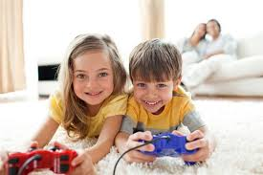
Η χρήση των ηλεκτρονικών παιχνιδιών στην εκπαίδευση βρίσκεται σε άνοδο, και πολλοί εκπαιδευτικοί βρίσκουν ότι βοηθά τους μαθητές όχι μόνο να διατηρούν τις πληροφορίες, μα δίνει και κίνητρα, ώστε να συνεχίσουν ν’ ασχολούνται!!

Slide 13
Ομάδα εργασίας :
Κωστής Οικονόμου
Λάμπρος Χρυσώτης
Έλενα Πουρναροπούλου
Στράτος Μυλωνάς
Μαρία Σιαροπούλου

